Slide 1
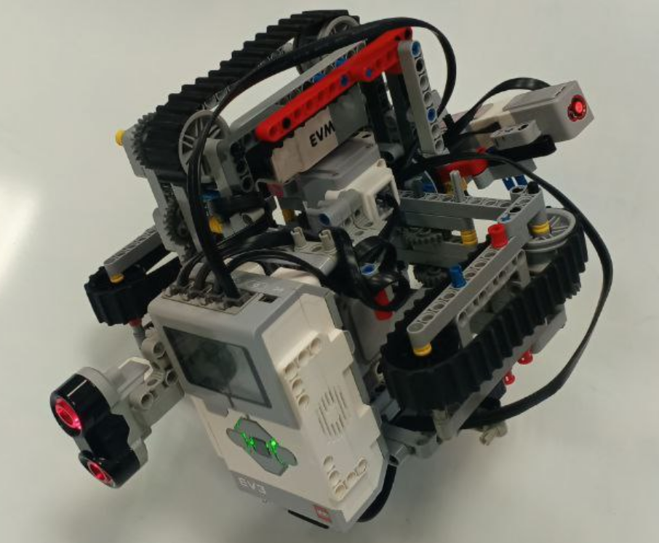
Робот для обследования, визуализации и очистки труб

Slide 2
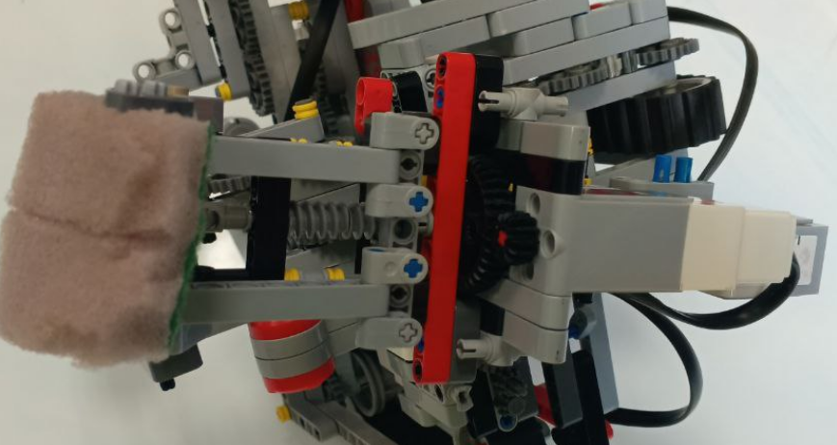
Очистка трубы

Slide 3
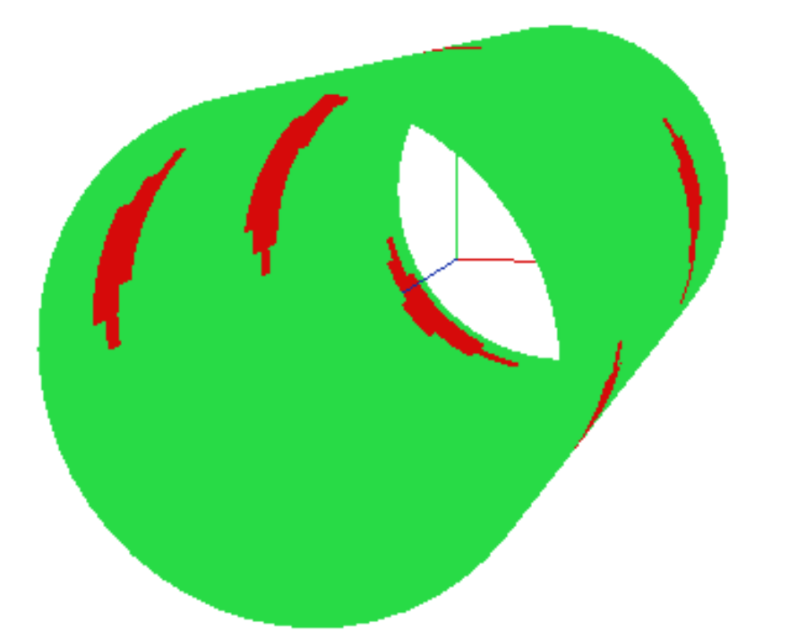
Визуализация трубы

